Slide 1
Introducere în Reinforcement Learning
Cursul #3
Ștefan Iordache, Cătălina Iordache, Ciprian Păduraru

Slide 2
Cuprins
01
02
Recapitulare
Repetiția: mama învățăturii!
Markov!
Da, insistăm!

Slide 3
Recapitulare
01
01
Repetiția: mama învățăturii!

Slide 4
Întrebare rapidă
Variante posibile
Discount Factor
I
Adevărat
Fals
Într-un proces decizional Markov, un factor de discount γ mai mare (apropiat de 1) implică o importanță mai mare a recompenselor obținute pe termen scurt, în comparație cu cele obținute pe termen lung?

Slide 5
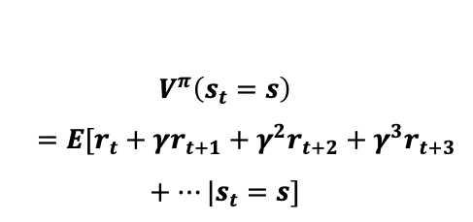
Întrebare rapidă
Răspuns
Discount Factor
II
FALS! Doar valoarea 0 implică valorificarea exclusivă a recompensei imediate.
Într-un proces decizional Markov, un factor de discount γ mai mare (apropiat de 1) implică o importanță mai mare a recompenselor obținute pe termen scurt, în comparație cu cele obținute pe termen lung?
$$V^{π}\left(s_{t}=s\right)=E[r_{t}+γr_{t+1}+γ^{2}r_{t+2}+γ^{3}r_{t+3}+…|s_{t}=s]$$

Slide 6
Ne aducem aminte
MODELUL
Un procedeu matematic pentru exprimarea dinamicii mediului și a recompenselor.
POLITICA (POLICY)
Funcție utilizată de agent pentru a realiza asocieri între stări și acțiuni.
VALUE FUNCTION
Funcție ce oferă drept răspuns suma recompensele viitoare, folosind drept parametri starea sau/și acțiunea (curente), aplicată sub o anumită politică.

Slide 7
Markov!
02
02
Da, insistăm!

Slide 8
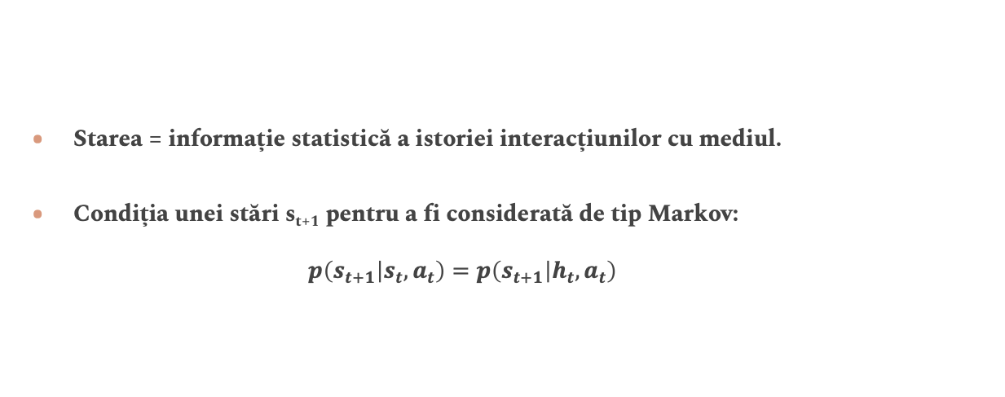
O proprietate de bază
Starea = informație statistică a istoriei interacțiunilor cu mediul.
Condiția unei stări s_{t+1} pentru a fi considerată de tip Markov:
$$p\left(s_{t+1} | s_{t},a_{t}\right)=p\left(s_{t+1} | h_{t},a_{t}\right)$$

Slide 9

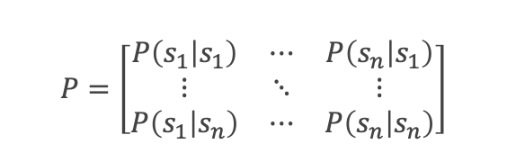
Lanțuri Markov
Proces aleatoriu de tip memoryless (secvență de stări cu proprietatea Markov îndeplinită)
Setul stărilor (S) este finit.
P este modelul dinamic, ce explică tranzițiile
$$p(s_{t+1}=s^{′}|s_{t}=s)$$
Atenție! Nu avem recompense sau acțiuni.
$$P=\left[\begin{matrix}P\left(s_{1} | s_{1}\right) & ⋯ & P\left(s_{n} | s_{1}\right) \\ ⋮ & ⋱ & ⋮ \\ P\left(s_{1} | s_{n}\right) & ⋯ & P\left(s_{n} | s_{n}\right)\end{matrix}\right]$$

Slide 10
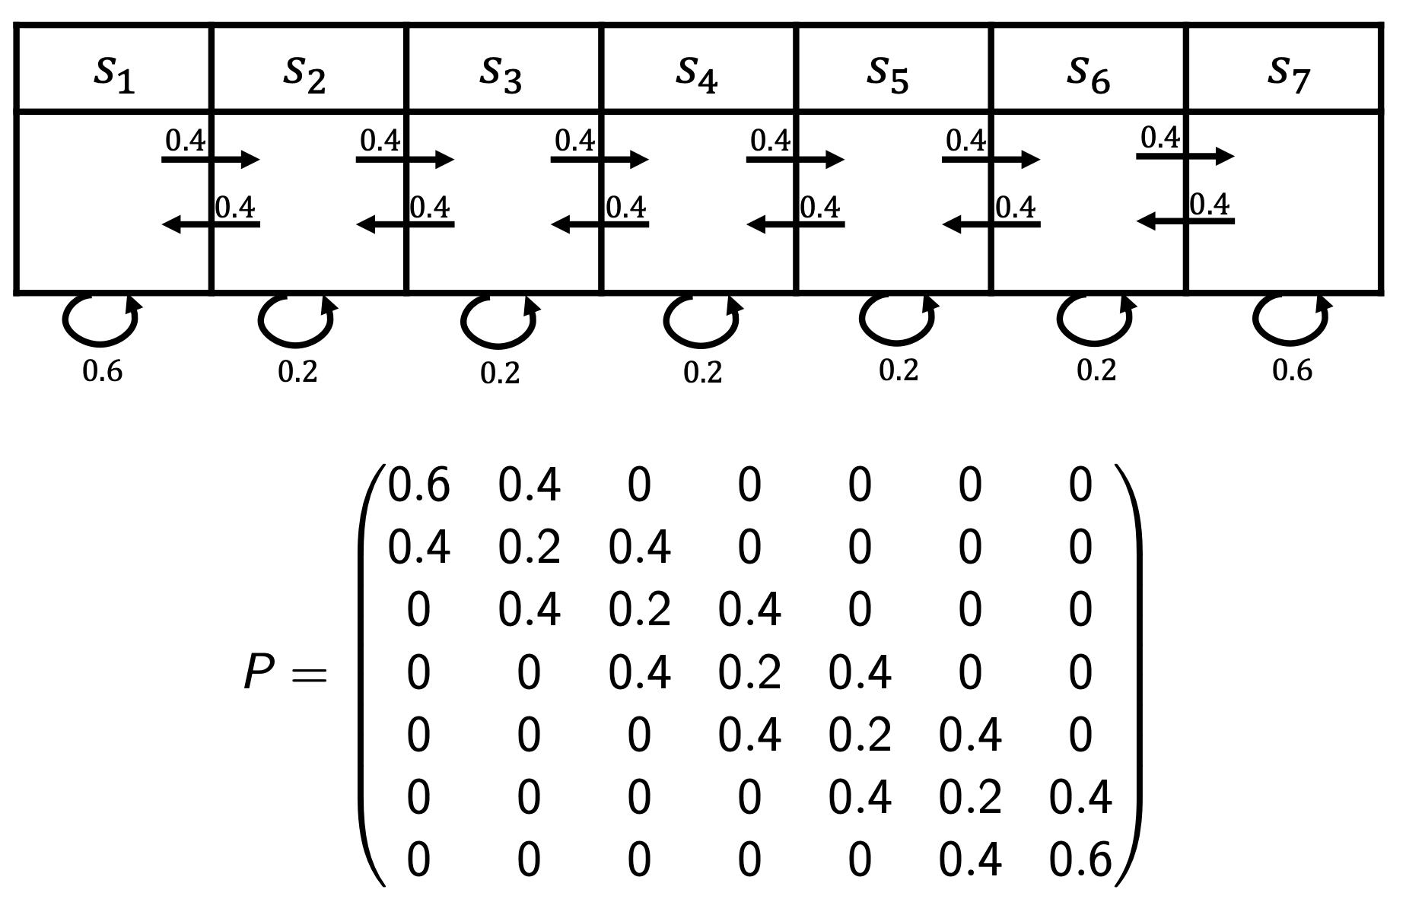
Mars Rover – matrice tranziții

Slide 11
Mars Rover – episoade
Exemple episoade (stare inițială s₄):
s₄, s₄, s₄, s₄, s₄,…
s₄, s₅, s₆, s₅, s₄, s₃, s₂, s₁, s₂, …
s₄, s₅, s₆, s₇, s₇, s₇ ,…

Slide 12


Să adăugăm recompense: MRP
MRP (Markov Reward Process) = Lanțuri Markov + Recompense
R reprezintă funcția de acordare a recompenselor:
$R\left(s_{t}=s\right)=E[r_{t}|$ $s_{t}=s]$
Atenție! Nu avem acțiuni.
$$P=\left[\begin{matrix}P\left(s_{1} | s_{1}\right) & ⋯ & P\left(s_{n} | s_{1}\right) \\ ⋮ & ⋱ & ⋮ \\ P\left(s_{1} | s_{n}\right) & ⋯ & P\left(s_{n} | s_{n}\right)\end{matrix}\right]$$
$$R=(r_{1},r_{2},…,r_{n})$$

Slide 13

Return & State Value Function
ORIZONT (HORIZON)
Reprezintă numărul de momente de timp dintr-un episod.
Poate fi infinit sau finit (finite MRP)
RETURN (G_{t}) – Suma de recomponse (cu discount), de la momentul t către orizont.
STATE VALUE FUNCTION (V(s)) – Return-ul așteptat pornind din starea s.
$$G_{t}=r_{t}+γr_{t+1}+γ^{2}r_{t+2}+γ^{3}r_{t+3}+…$$
$${V\left(s\right)=E[G}_{t}|s_{t}=s]$$
${E[G}_{t}|s_{t}=s]=E[r_{t}+γr_{t+1}+γ^{2}r_{t+2}+γ^{3}r_{t+3}+…|s_{t}=s$]

Slide 14
Observații
Tot ce am discutat generează un procedeu matematic convenabil, în condițiile în care evităm cazurile infinite.
În mod natural, oamenii acționează sub un factor mereu mai mic decât 1.

Slide 15
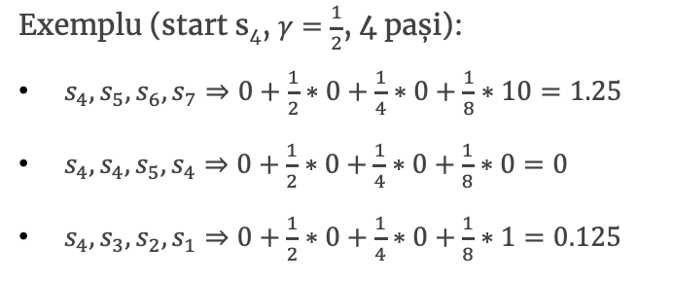
Mars Rover – Exemplu
Alocare recompense:
+1 în starea s₁
+10 în starea s₇
0 în orice altă stare
Exemplu (start s₄, $γ=\frac{1}{2}$, 4 pași):
$s_{4},s_{5},s_{6},s_{7}⇒0+\frac{1}{2}∗0+\frac{1}{4}∗0+\frac{1}{8}∗10=1.25$
$s_{4},s_{4},s_{5},s_{4}⇒0+\frac{1}{2}∗0+\frac{1}{4}∗0+\frac{1}{8}∗0=0$
$s_{4},s_{3},s_{2},s_{1}⇒0+\frac{1}{2}∗0+\frac{1}{4}∗0+\frac{1}{8}∗1=0.125$

Slide 16
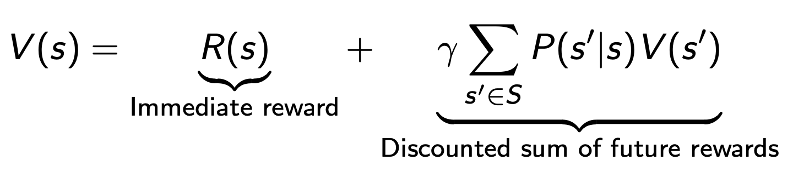
Simulare!!!
Putem evalua algoritmii de tip MRP prin generarea unui set suficient de mare de episoade, astfel încât să satisfacem următoarea ecuație:

Slide 17
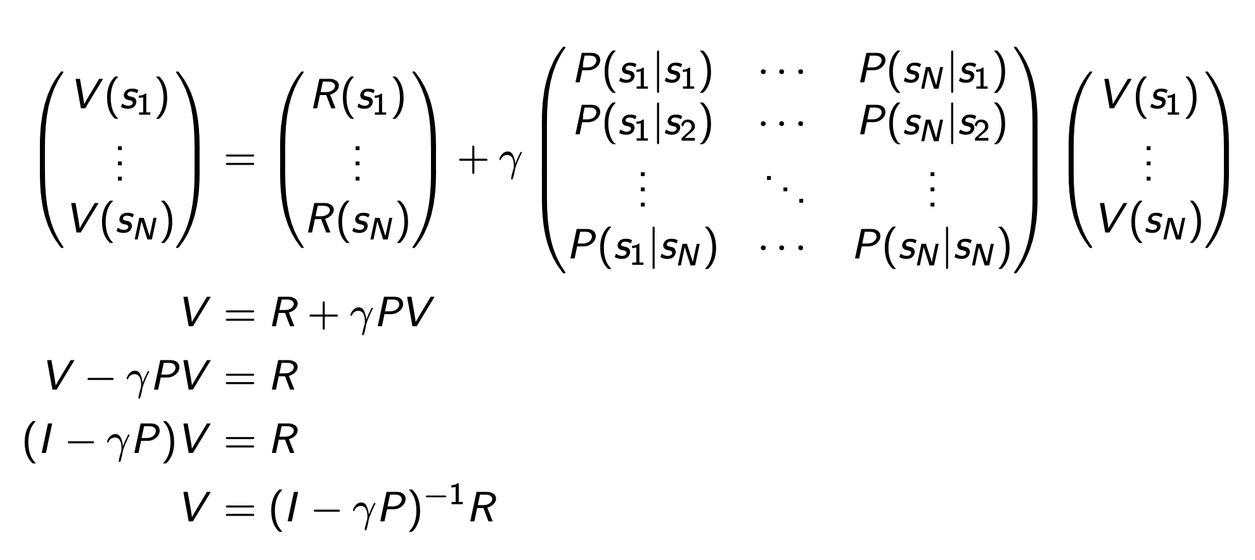

Formă matriceală – calculul V
Complexitate $O(N3)$ – datorată calcului inversei

Slide 18
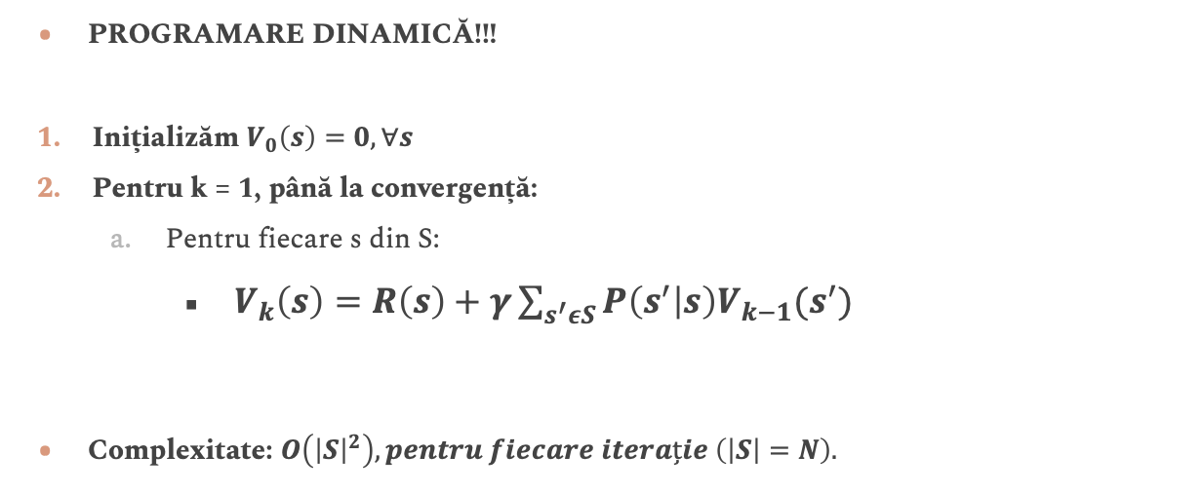
Un calcul mai rapid
PROGRAMARE DINAMICĂ!!!
Inițializăm $V_{0}\left(s\right)=0, ∀s$
Pentru k = 1, până la convergență:
Pentru fiecare s din S:
$V_{k}\left(s\right)=R\left(s\right)+γ\sum_{s^{′}εS}{P\left(s^{′} | s\right)V_{k−1}(s^{′})}$
Complexitate: $O\left({\left|S\right|}^{2}\right),pentru fiecare iterație \left(\left|S\right|=N\right).$

Slide 19


Să adăugăm acțiuni: MDP
MDP (Markov Decision Process) = MRP + Acțiuni
A este un set finit de acțiuni.
Discount factor $γε[0,1]$.
$R\left(s_{t}=s,a_{t}=a\right)=E[r_{t}|$ $s_{t}=s,a_{t}=a]$
$MDP=(S, A, P, R,γ)$
$$Matricea P devine tri−dimensională:S X S X A$$

Slide 20
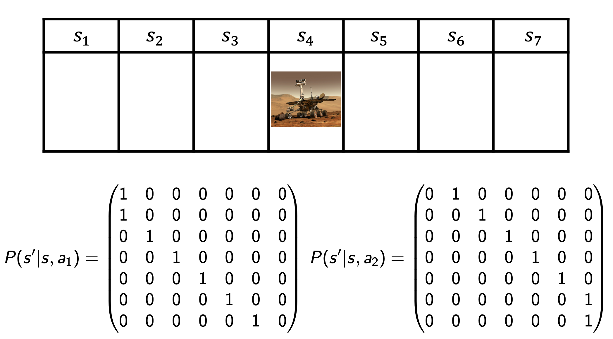
Mars Rover – Exemplu
MDP cu 2 acțiuni.

Slide 21
Thanks!
Este timpul pentru întrebări!!!
stefan.iordache10@s.unibuc.ro
catalina.patilea@s.unibuc.ro
ciprian.paduraru@fmi.unibuc.ro
+40 7.. … …

